Slide 1
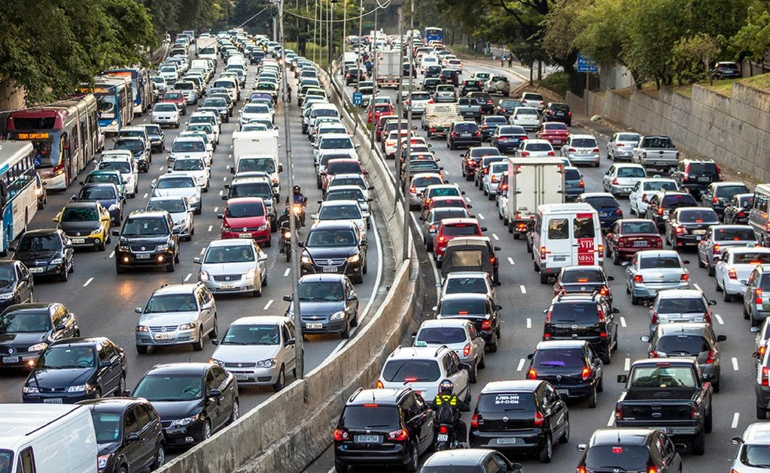
ACCIDENTALIDAD GEOREFERENCIADA
Integrantes
Gabriel Horacio Martínez Martínez
Estiven Seguro
Luis Miguel Villada

Slide 2
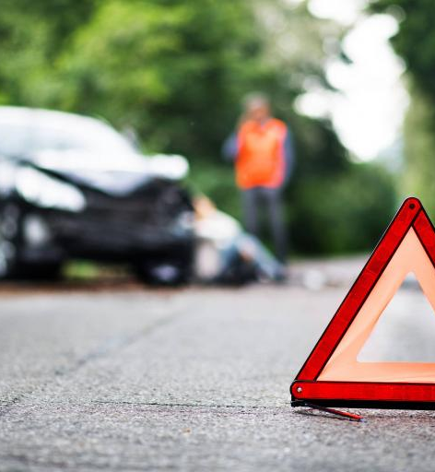
DESCIPCION DEL NEGOCIO
Actualmente la alta accidentalidad es un problema que afecta a la sociedad en términos de convivencia, economía y seguridad y todo el peso de esta afecta seriamente la movilidad en toda el área metropolitana.

Slide 3

MISION
El objetivo del proyecto es el de poder generar estrategias que ayuden a mejorar la movilidad y eviten tanto como sea posible los accidentes

Slide 4

VISION
Se espera que en un plazo mediano de tiempo, los agentes encargados de la movilidad sean capaces de afrontar los cambios

Slide 5

Justificación del problema
Observamos en la información que se nos suministra, una oportunidad para suministrar bases que soporten y ayuden a la secretaria de movilidad a responder de manera más rápida y efectiva el problema que buscamos resolver.

Slide 6

OBJETIVO GENERAL
Aplicar el análisis de datos que nos proporciona la inteligencia de negocios.

Slide 7
OBJETIVOS ESPECIFICOS
Determinar las zonas más afectadas por los accidentes y mejorar el tiempo de respuesta por parte de los servidores públicos.
Determinar las fechas y horas en que los ciudadanos son más afectados por los accidentes.
Implementar estrategias de prevención para acortar las probabilidades de futuros accidentes.
Fomentar la confianza y presentar al ciudadano un ambiente sano y plenamente satisfactorio para su seguridad.

Slide 8
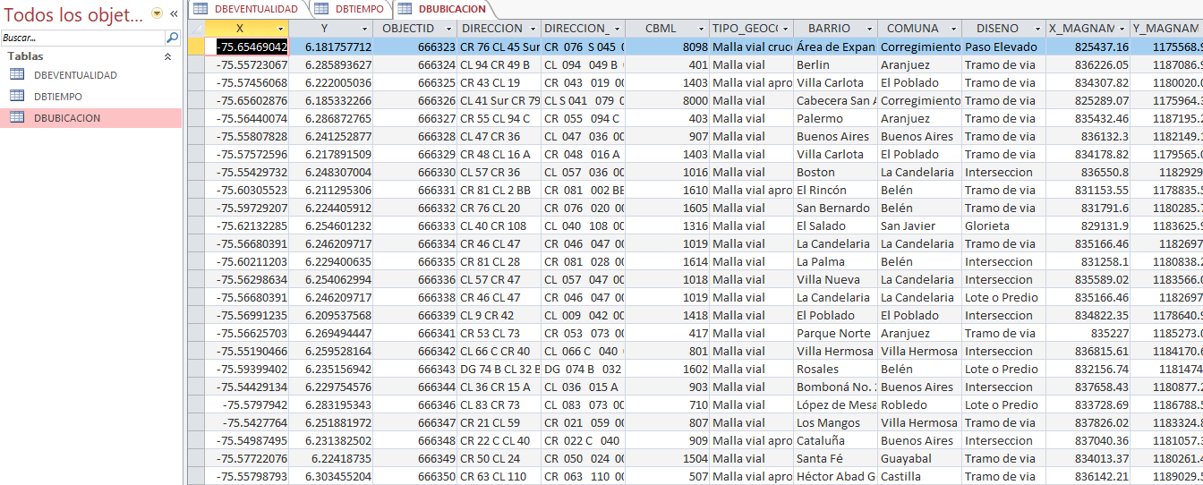
DATOS DE ACCESS

Slide 9
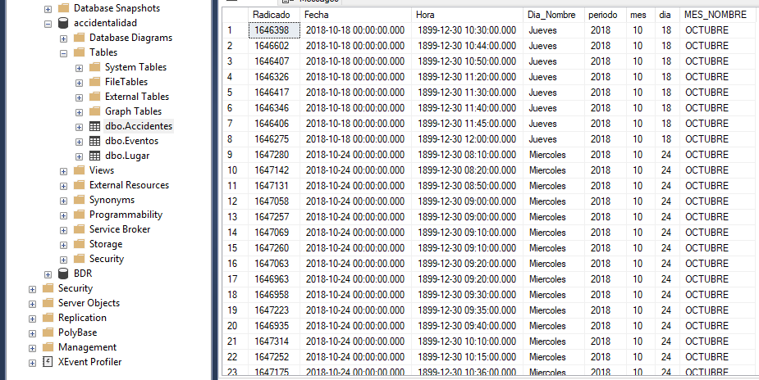
DATOS AZURE

Slide 10
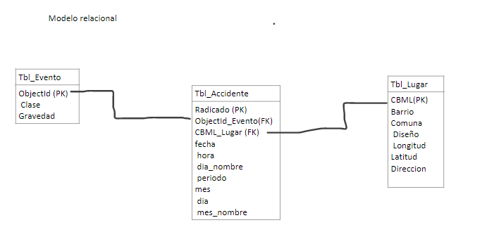
MODELO RELACIONAL

Slide 11
OTRAS FUENTES
Fuentes Internas:
CSV
EXCEL
FUENTES EXTERNAS:
Base de datos de cámaras
Base de datos de clínicas

Slide 12
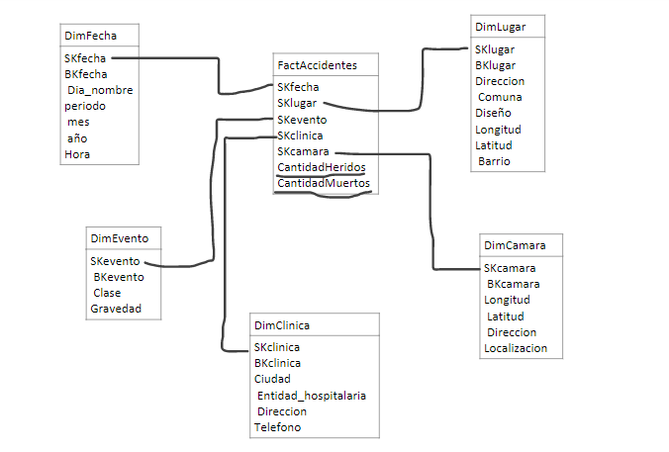
Modelamiento de la Bodega de Datos

Slide 13
OBJECTID código único del registro del evento
RADICADO código único del accidente
HORA hora
DIA_NOMBRE nombre del día
PERIODO año en que ocurrió
CLASE clase de accidente
DIRECCION dirección
CBML código único del barrio
TIPO_GEOCOD tipo de vía

Slide 14
GRAVEDAD gravedad del accidente
BARRIO nombre del barrio
COMUNA nombre de la comuna
DISENO sitio del accidente
MES número del mes
DIA número del día
FECHA fecha completa
MES_NOMBRE nombre del mes
LONGITUD longitud
LATITUD latitud
Cantidad heridos numero de heridos por accidente
Cantidad muertos numero de muerto por accidente

Slide 15
Conclusiones
Concluimos que el correcto uso de la información obtenida puede ser útil para nutrir los esquemas de movilidad vigentes y pueden ayudar a los entes públicos a contrarrestar de manera más directa los problemas generados por la inseguridad y la accidentalidad, aunque es bien sabido que el enfoque del proyecto se concentra más al mediano o largo plazo esto porque el nivel logístico y tecnológico del sistema de seguridad actual no tiene la capacidad necesaria para operar de tal forma.
La buena aplicación de la inteligencia de negocios puede resolver muchos de los problemas que se presentan en cualquier campo, debido a que esta facilita el análisis de los datos, lo que nos lleva a tomar mejores decisiones mediante información mejor procesada.
Después de hacer un correcto análisis con las herramientas que nos facilita la inteligencia de negocios, generar estrategias y tomar decisiones acertadas sería más sencillo, lo que daría una rápida y mejor solución al problema de la accidentalidad.

Slide 16
Fuentes
Recuperado de:
https://geomedellin-m-medellin.opendata.arcgis.com/datasets/accidentalidad-georreferenciada-2018

